Slide 1
Toplumsal Bir Kurum Olarak Din

Slide 2
Toplumsal yapının önde gelen kurumlarından biri de dindir.İnsanın olduğu yerde inanç; inançların bütünsel ve kuşatıcı bir bağlama dönüştüğü aşamada ise din ortata çıkar.
Eski Yunan ahlakçılardanPlutharkos’ya atfedilen sözler dinin insanoğlunun çağlar öncesine giden yaşamındaki etkili varlığını işaret eder:’’Dünyayı geziniz, dolaşınız; sanatsız, edebiyatsız ve felsefesiz yerler görürsünüz ama mabetsiz ve mabutsuz yerler göremesiniz.’’
Henri Bergson: ‘’İnsanlığın en uzak geçmişine gidildiğinde, bilimi, sanatı,felsefesi olmayan toplumlar görebilirsiniz ancak en eski devirlerden bugüne kadar ulaşan uzun geçmişte dinsiz bir topluma rastlayamazsınız.’’ demiştir.

Slide 3
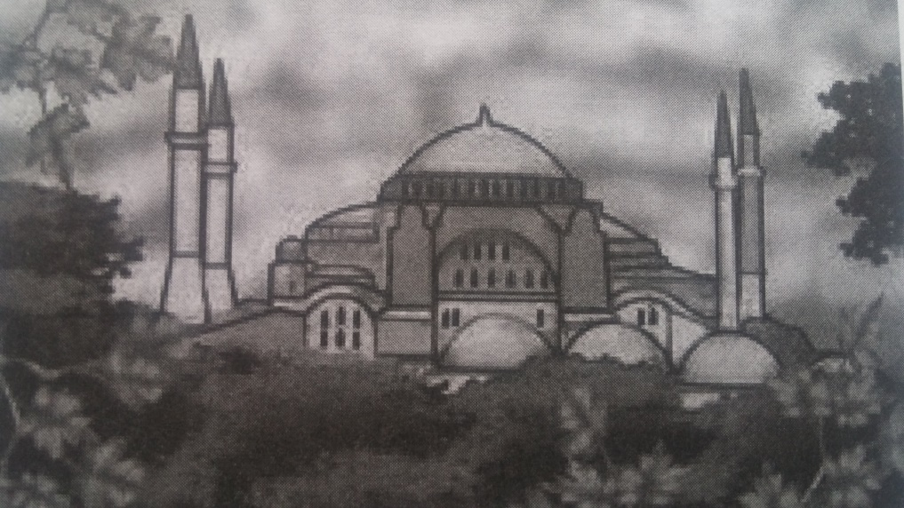
DİN NEDİR ?
Din eski Yunancada’’Oplsxela
Sözcüğü ile ifade edilirdi.Anlamı
Korku ile karışık saygı ve sevgidir.
Latincede din religio sözcüğü ile
Anlatılır. Tanrı’ya saygı ile bağlılığı
Anlatır.
Arapçada ise din sözcüğünün üç anlamı vardır:
1-)Arami ve İbrani dillerinden gelen anlamı ceza ve yargıdır.
2-)Öz Arapça’da usul,adet, tutulan yol anlamındadır.
3-)Farsça kökten gelen anlamı ‘din-mezhep edinmek, inanmak, adet edinmektir.

Slide 4
Batı dillerinde din sözcüğü religare ve religere şeklinde kullanım ve ifade farkı belirtir. Dinin religer sözcüğünden geldiği şeklindeki yaklaşımda ise din ‘’bir işi tekrar tekrar ve dikkatlice yapmaktır.’’ Bu yanımda ibadet, ayin ve dua gibi inanç eylem ve uygulamaların istikrarla ve sürekli bir biçimde yapılmasına işaret edilir.
İslam teolojisinde ise din ‘’ilahi bir kanun’’ olarak kabul görülür.
‘’Din Allah’ın bir kanunudur ve birtakım hükümlerin, gerçeklerin kutsal bir toplamıdır ki bunu peygamberleri aracılığıyla insanlara lütfetmiştir.’’ (Bilmen 1964)
Din öğeleri olarak öne çıkarılan hususlar şunlardır;

Slide 5
Din ilahi bir kanundur
Allah,kapsamı ilahi ve hüküm ve gerçekler olan bu kanunu vahiy yoluyla insanlara indirmiştir.
Peygamberler vahyi insanlara ulaştıran elçilerdir.
Din duygusu insanda doğuştan olduğu kadar sonradan kazanılabilir bir yetenektir.
SOSYOLOJİ AÇIDAN DİN
Sosyologların üstünde anlaştığı genel- geçer bir din tanımı yoktur.Bu durum sosyolojinin dinamik yapısından kaynaklandığı ekollerin çeşitliğiyle de ilgilidir.Dolayısıyla farklı ekoller farklı din tanımları ortaya koyarlar.
Tek tanrılı ve çok tanrılı din ayrımı yapmayan sosyoloji için hepsi hepsi din olarak kabul görür.Sosyoloji bu iki kategoriyi birşeltirerek aralarında öz, kaynak, mahiyet, hedef ve değer farkı görmez.

Slide 6
Sosyoloji açısından din toplumsal bir olgudur.Sosyolojide din toplumsal ilişkiler, amaçlar, kültürelme süreci,insan piskolojisi çerçevesinde açıklanabilecek toplumsal ve kültürel bir olgu olarak ele alınır. Ancak sosyolojik açıdan herhangi bir dinin gerçeği temsil edip etmediği söz konusu değildir. Çünkü sosyoloji dinin varlığı yada yokluğu; değeri ya da mahiyeti ile değil; ait olduğu kültür ve toplumdaki etki ve sonuçlarıyla ilgilidir.
Din sosyologu Taplamacıoğlu, ‘’İnsan,dünya ve tanrı ile ilgili görüşleri içermeyen bir din yoktur. Felsefe ve bilim dinden doğmuştur.Din yalnız insan düşüncesini zenginleştirmekle kalmamış,insan düşüncesinin oluş ve kuruluşuna da yardım etmiştir.’’
Din bireyi olduğu gibi topluma değiştiği gibi,dönemden döneme,çağlardan çağlara da değişiklik ve farklılık gösterir.(Giddens,2000)

Slide 7
DİN SOSYOLOJİSİ
Din,sosyolojinin özel problem alanlarından biridir. Dini çalışma konusu haline getiren bu sosyolojik disiplin din sosyolojisidir.
Din sosyolojisi dinin toplumla ilişkisini inceler.Din sosyolojisi dini, toplumu din ve toplumu ilişkilerini ve dini grupları inceleme,araştırma ve ilgi alanı içinde kabul eder.Bu alanlar şöyle açıklanabilir:
Dinin aile,kabile, millet, devlet ve benzeri tabii gruplar karşısında zorunlu olarak aldığı durum ve takındığı bir tutum vardır. Dinle tabii topluluk arasındaki bu ilişkilerin çözümlenmesi, sistematik bir din sosyolojik başta gelen görevidir.
Din varlığına bağlı olan sosyolojik belirtileri kendiliğinden meydana getirir. İncelemesi gerekli olan konular şunlardır: din bilgini ve öğrencisi, öğretmen-öğrenci, üstat tilmiz ilişkilerini düzenleyen ilkeler, cemaatler, müminler cemaati, mezhep, tarikat ve benzerleri.

Slide 8
Bir yandan tabii toplulukla dini gruplar arasında: öte yandan toplumsal yaşayan din arasında incelenmesi gerekli özel münasebetlerdir.
Birbirine tamemen yabancı olan dini topluluklar, cemaatler arasındaki ilişkiler kadar, bir dini topluluğuniçindeki mezhepve tarikatlarıyla olan ilişkileri de din sosyolojisinin ilgi alanına girer.
LAİKLİK
Laiklik terimi köken ve kaynağını batı kültüründen almaktadır. Laik sözcüğü Fransızca bir kelimedir ama bu dillere de Yunancadan girmiştir.Yunancada kutsal şeylere yabancı olan,kutsal şeyleri saymayan, dinsiz halk anlamına gelen ‘laos’ kelimesinden türetildiği öne sürülmektedir.

Slide 9
Sözlük anlamı ise ‘’ruhani olmayan kimse, dini olmayan şey, fikir, müessese, sistem, prensip’’ demektir.
Fransız hukuk bilgini Leon Duguit laikliği şöyle tanımlar:
‘’Laik devlet, din konusunda tamamen tarafsız olup başkanı ve memurları istedikleri dini taşımakla beraber, kendisi devlet olmakla haysiyetiyle hiçbir din tutmayan ve hiçbir din töreni yapmayan ve kedi adına da yaptırmayan devlettir.’’
Türkçe sözlüklerdeki tanımlarda ise;
-Dinsel tutum ve görüşleri dünya işlerinde ayrı tutan; din işlerine karıştırmayan(kişi,görüş,tutum…)
-Din işlerini dünya işleriyle karıştırmayan, dünya işlerini dinden ayrı tutan…

Slide 10
LAİK DÜZENDE DİN
Din insana özgüdür. İnsan dışı varlıkların, diğer canlıların ve insanın ürünü olan olay ve aygıtların dini olamaz. Bu bağlamda devletin de dini olamaz. Ancak dini devlet ve dini toplum olabilir; aynı şekilde siyasal sistemde ya da toplumda da din olabilir.
Dinler mutlaklık ve evrensellik tezlerinden dolayı başka bir dinin varlığını kabul etmediğinden laik düzenle bağdaşmaz. Ancak laik düzenler mantığın gerçeği olarak her dini inanışın bir diğerleriyle birlikte yaşamasına imkan verdiğinden her dinle adına din denen her inanç düzeyine bağdaşabilir.
Teokratik devlette egemenliğin kaynağını din oluşturur. Teokratik devlette düşünce sistemleri, toplumsal ve hukuksal düzenler de teokratiktir. Laik devlet ise egemenliğin kaynağın birey olarak gören sistemdir. Bu iki farklı toplum düzeni ‘’birbirinin karşıtıdır.Birinin olduğu yerde diğerinin yeri yoktur.’’

Slide 11
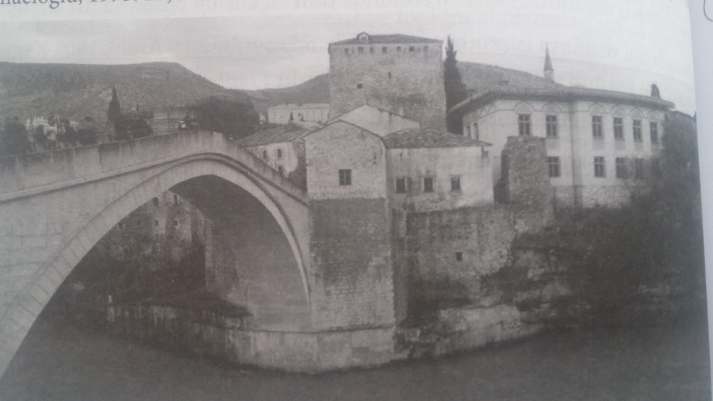
TÜRKİYEDE LAİKLİK
Türkiye’de laiklik algı ve
Uygulamalarının Cumhu-
Riyet öncesine giden dü-
Şünseş bir serüveni bulun-
Maktadır. Tanzimat ve
Meşrutiyet dönemleri bu serüvenin önemli aşamalarıdır. Bu süreçte Tanzimat döneminin önemli aydınlarından olan Mehmet Tahir Münif Paşa’nın özgün düşünsel katkıları bulunur.

Slide 12
CUMHURİYET ve LAİKLİK
Cumhuriyet döneminde laiklik 1921 yılından bu yana gelişmiş ve Anayasadaki yerini almıştır.1924 Anayasası laikliğin kurucusu, 1961 Anayasası ise koruyucusu olmuştur. 1982 Anayasası ‘’kutsal din duygularının, devlet işlerine ve politikaya karıştırılamayacağını’’ ilkesinden hareketle devletin laik yapısını vurgulamıştır:
‘’Türkiye Cumhuriyeti, toplumun huzuru, milli dayanışma ve adalet anlayışı içinde, insan haklarına saygılı,Atatürk milliyetçiliğine bağlı, başlangıçta belirtilen temel ilkelere dayanan, demokratik, laik ve sosyal bir hukuk devletidir.’’
Türkiye kendine özgü sosyo-kültürel tarihsel gerçekliği açısından Batı kültürüyle farklılaşır.Bu durum laikliğin gelişim serüveni açısından da bizde Batıyla aynı olmayan yeni bir tecrübe alanının ortaya çıkmasına neden olmuştur.

Slide 13
Batı, Orta çağ boyunca kilise karşıtlarının horlandığı, aforoz edildiği, Galileo gibi bilim ve düşünce adamlarının baskı gördüğü bir kültür ortamına tanık oldu.
Laiklik ‘’ne inkarcılık ne de özellikle din düşmanlığı demektir. Sadece devlet yaşamında ve kamu ilişkilerinde dini kural ve ilkeleri dindaşlar çevresine ve kişisel vicdanlara bakılarak hayatın akışına ve ilişkilerin mantığına uymaktır.’’(Başgil,1979)
Ancak Türkiye’de laiklik konusundaki bu ince ilişkinin kavranılması ve anlaşılmasında sorunlar yaşanmıştır. Kimi çevrelerde laiklik din düşmanlığı olarak algılanırken kimi çevrelerde de inkarcılık ve tanrıtanımazlık şeklinde algılanmıştır. Bu algı farklılığı düşünsel ve toplumsal çatışma ve gerginliklerin kaynağı olarak ülkedeki kamplaşmaların da çıkış noktası olabilmiştir.

Slide 14
Laik modern devletin önemli özellikleri arasındadır. Modern Türk Devleti de laik bir devlettir. Laiklik ilkesiyle Türkiye Cumhuriyet devletine modern devletin temel gerekliliklerine uygun bir nitelik ve işlev kazandırılması öngörülmüştür. Din ve dünya işlerinin ayrılması şeklinde tanımlanan laiklik Atatürk’e göre bundan biraz fazla bir şeydir: ‘’ Yalnız din ve dünya işlerinin ayrılması demek değildir. Tüm vatandaşların vicdan, ibadet ve din özgürlüğü demektir. ‘’
Din ve mezhep herkesin vicdanına kalmış bir iştir. Hiçbir kimse hiçbir kimseyi ne bir din, ne de bir mezhep kabulüne zorlyabilir. Din ve mezhep hiçbir zaman politika aleti olarak kullanılamaz.
Türkiye Cumhuriyeti’nde, her yetişkin dinini seçmekte özgür olduğu gibi belirli bir dinin merasimi de serbesttir. Yani, ibadet hürriyeti vardır.

Slide 15
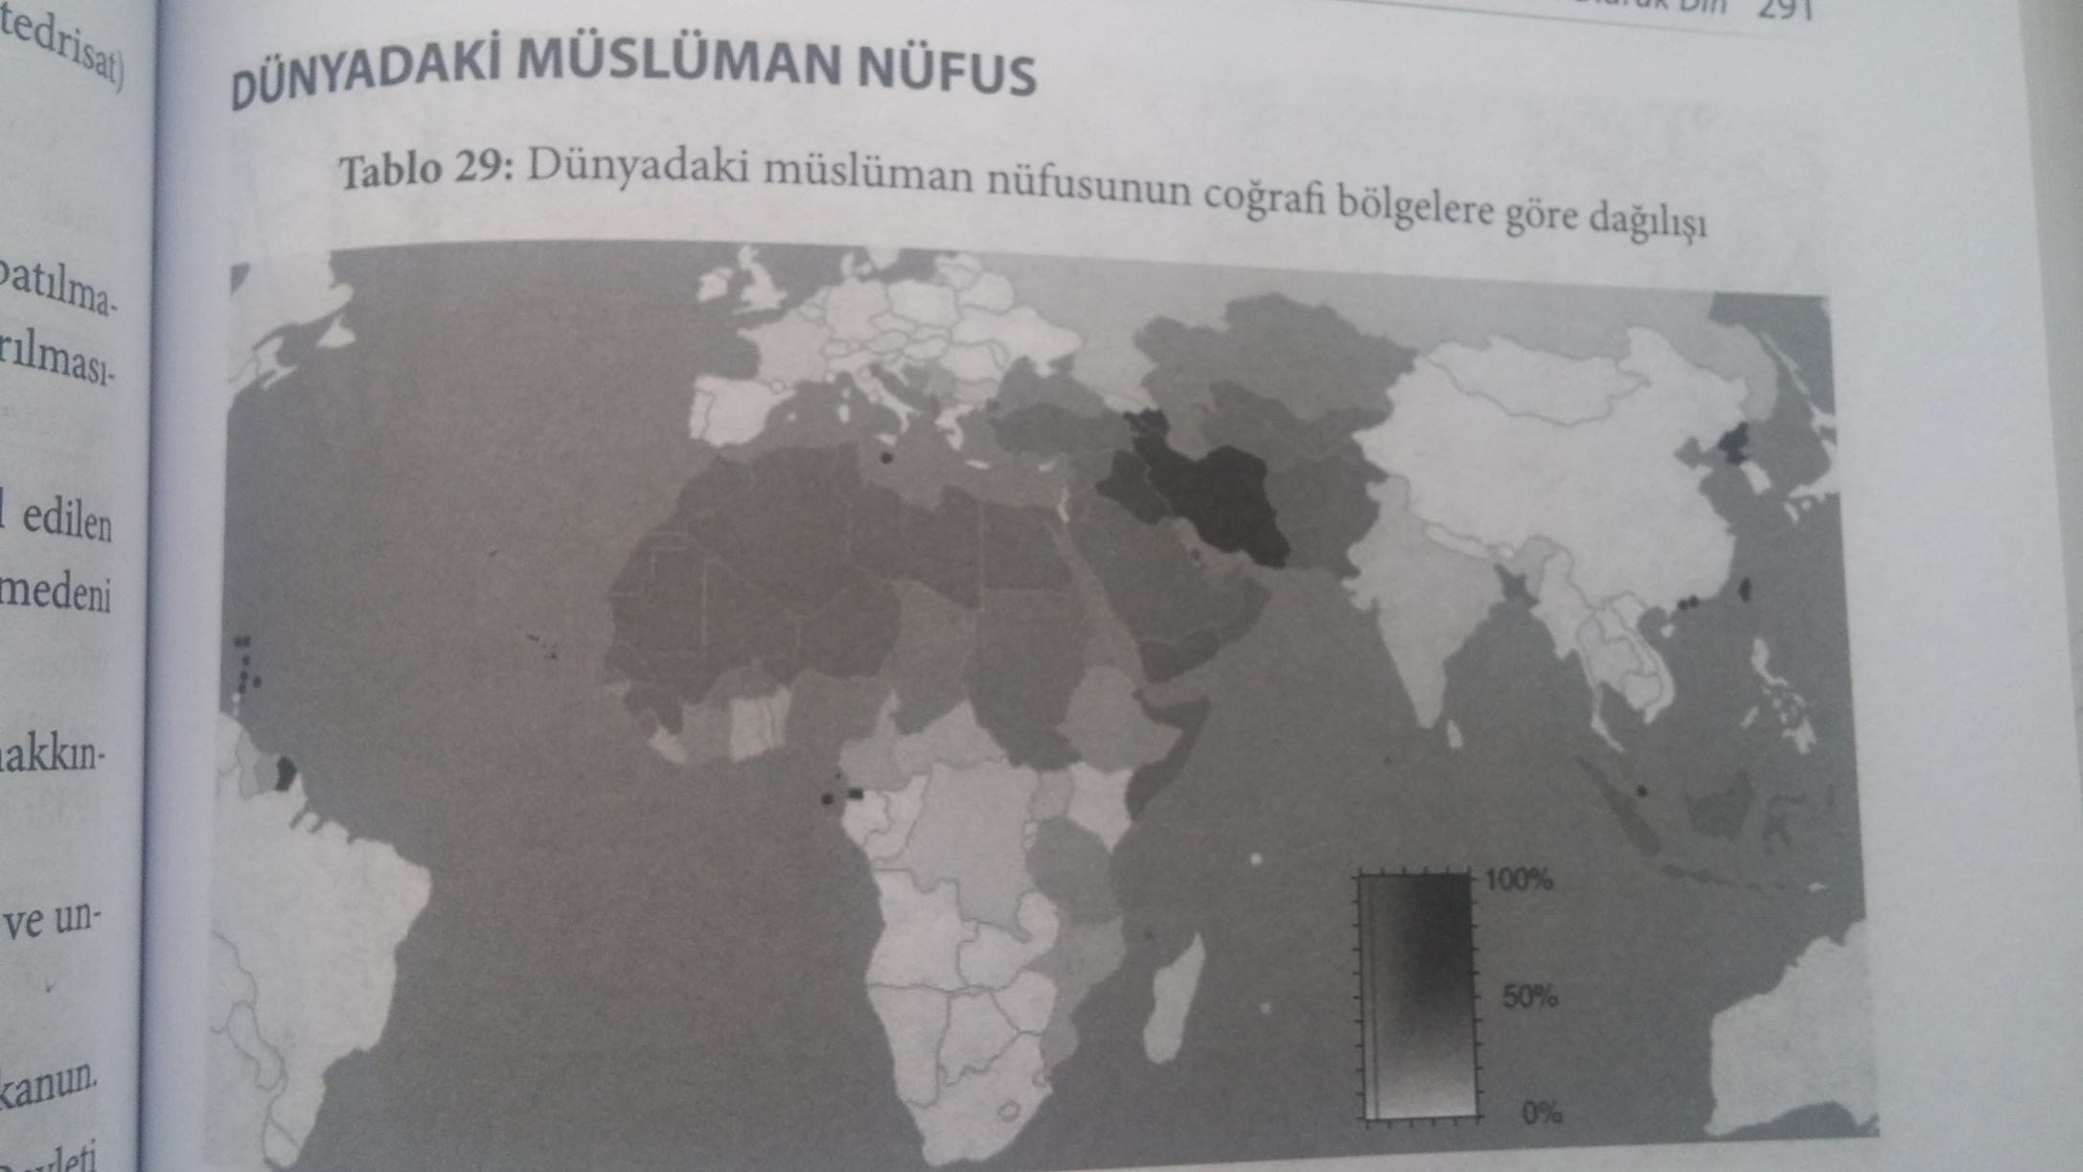
DÜNYADAKİ MÜSLÜMAN NÜFUS

Slide 16
İslamiyet, Hristiyanlıktan sonra dünyanın en büyük ikinci dinidir. Washington’da bulunan Per Araştırma Merkezi tarafından demografik çalışma raporuna göre, dünyada yaklaşık 1.57 milyar Müslüman yaşamaktadır. Bu rakam dünyanın %23’ünü oluşturmaktadır.
Müslümanlık, Kuzen Afrika’da, Orta Doğu’da ve Asya’da yaygın bir dindir. Yaklaşık 50 ülkede Müslüman çoğunluk bulunmaktadır.Endonezya en kalabalık Müslüman ülkesidir ve 216 milyon civarındadır. Mısır ve Nijerya Afrika’nın en kalabalık Müslüman nüfusa sahip ülkeleridir.
Müslümanların çoğunluğu Sünni ve Şii’dir.

Slide 17
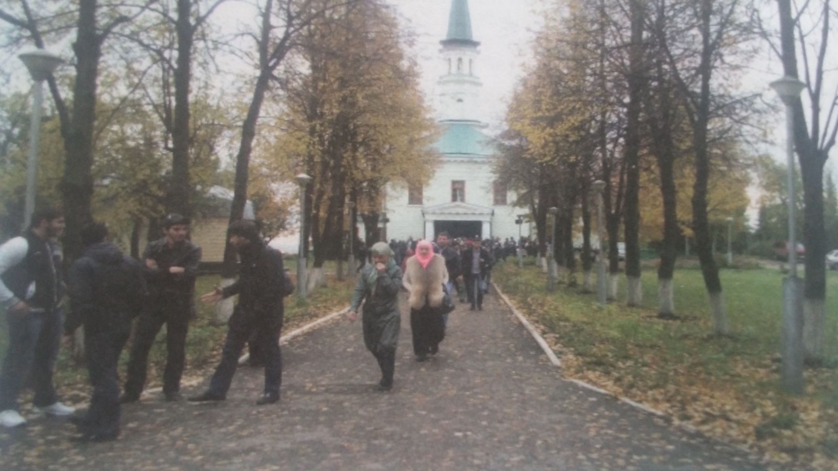
Türkiye’nin 2010 yılında 73 milyon nüfusunun %98’i müslümandır. Bu rakam dünya Müslümanlarının %4.7’sine denk gelmektedir.

Slide 18
TÜRKİYE’DE DİN ve DİNDARLIK
Türkiye’de toplumun geleneksel yapısı ve din ve inançlar açısından çeşitlilik gösterir.Cumhuriyet döneminde Türkiye’deki Müslüman hakkında tek resmi sayısal veriler 1965 nüfus istatistiklerinde yer alır.1965 yılında toplum nüfusun 31 milyonu Müslüman,200 bini hristiyan,38 bini yahudi, 14 bini diğer dinlerdir.
Günümüzde %98’inin Müslüman olduğu göz önüne alındığında Cumhuriyet öncesinde %80’lerde seyreden Müslüman nüfusun günümüzde önemli oranda bir artış ortaya koyar.

Slide 19
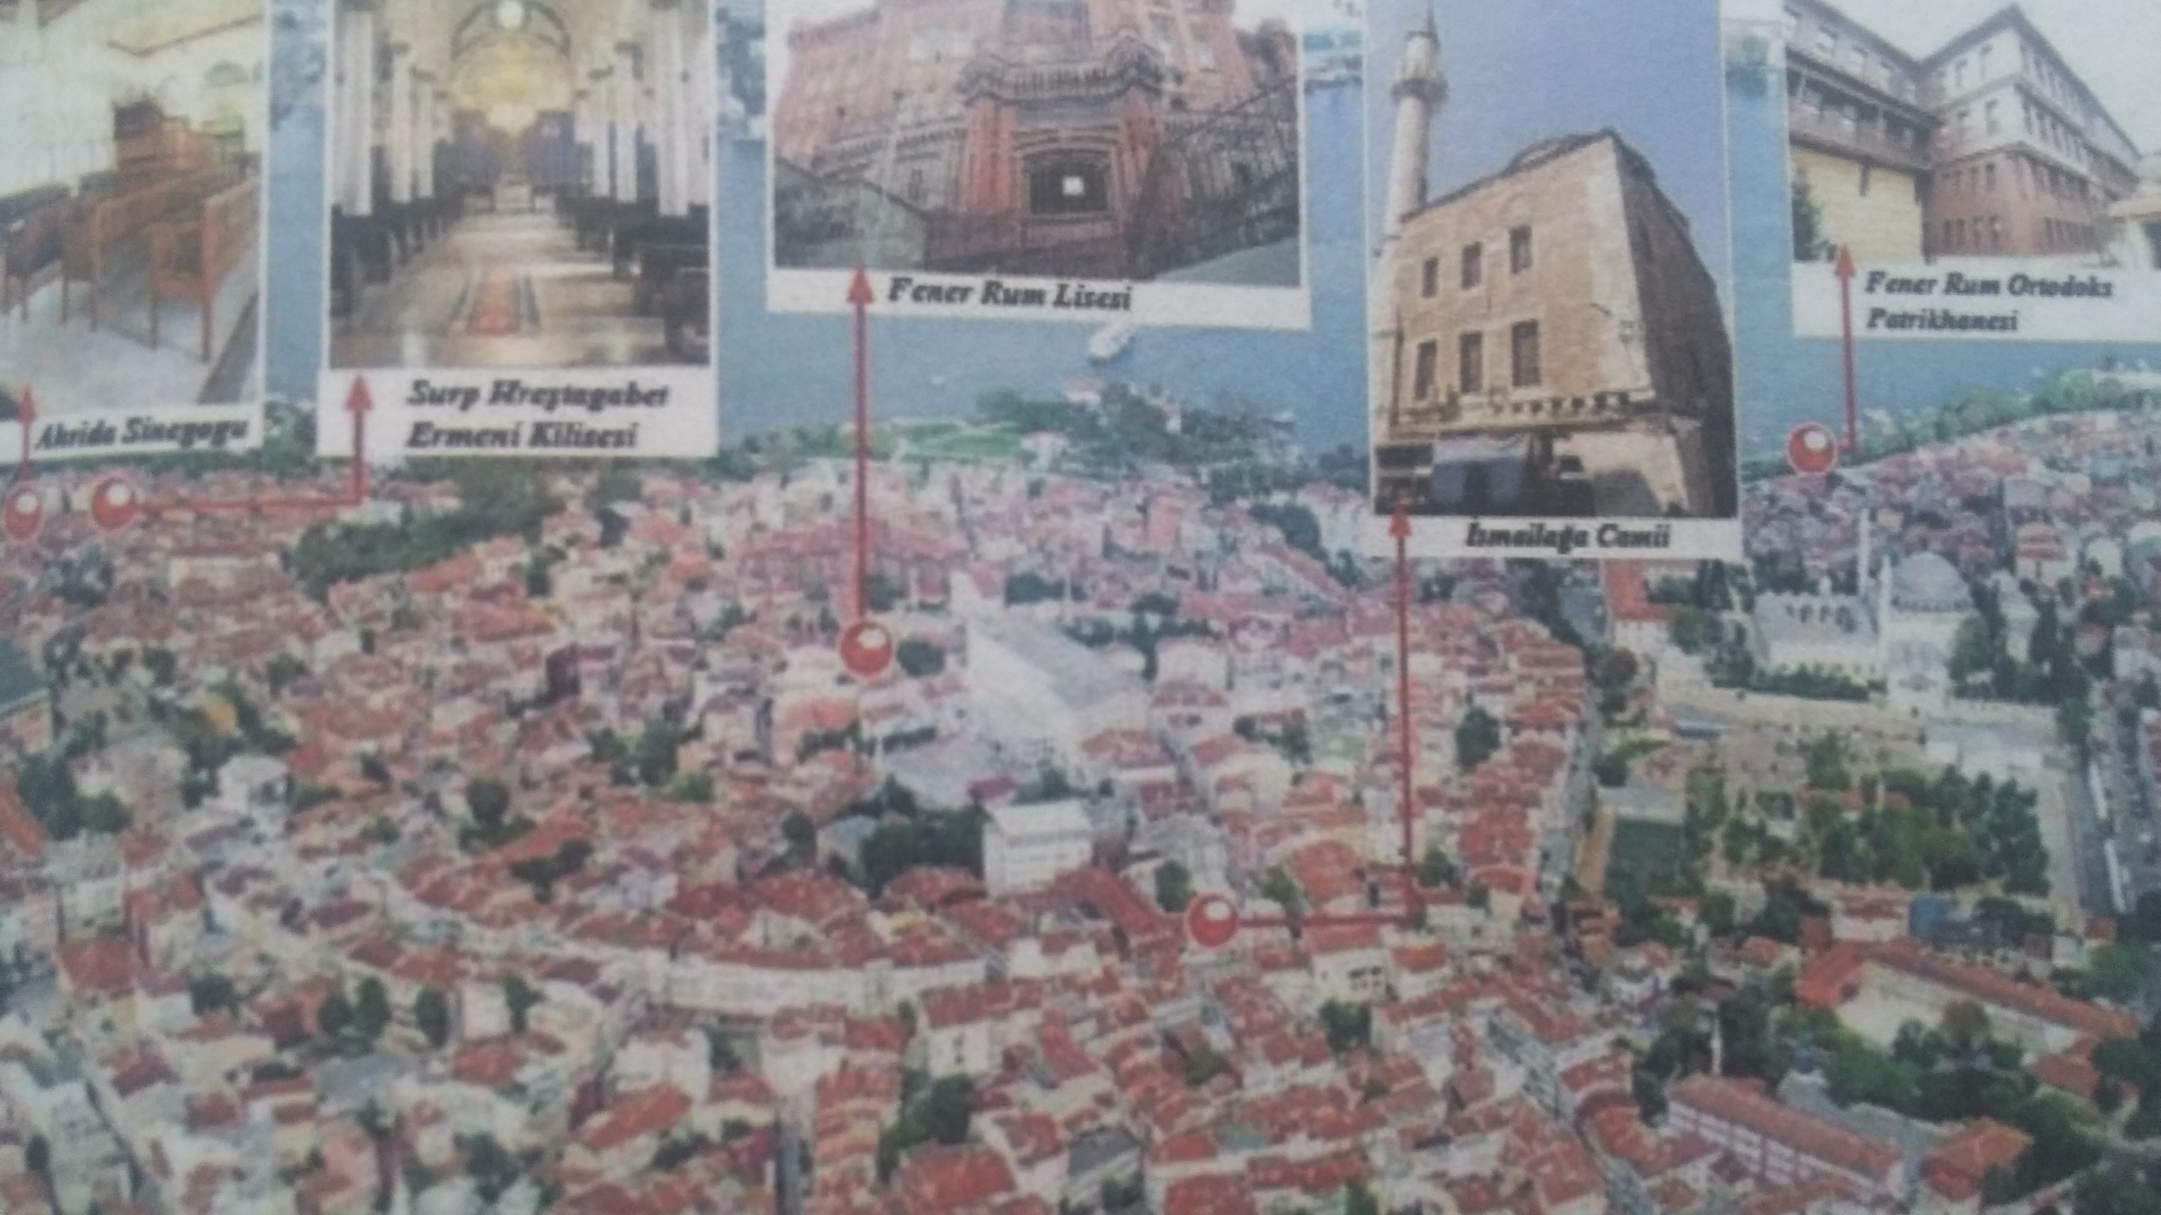

Slide 20
TÜRKİYE’DE DİNDARLIK
Türkiye’de İslamiyetin yanı sıra Hristiyanlık ve Yahudilik de yaşatılmaktadır.Bunların dışında Yezidi,Yehova Şahitleri, Bahai, Mormon,Hindu, Budist, Satanist, Tanrının Yolu, Ateist, Kadiyani, Realien’lerden oluşan inanç grupları da bulunmaktadır. Türkiye’de İslamiyet toplumsal değer ve alışkanlıkların da başlıca kaynakları arasında yer alır.
Öncelikle Türkiye’deki nüfusun dindarlık seviyesini saptayan büyük ölçekli akademik ve bilimsel bir çalışma bulunmamaktadır. Kaldı ki söz konusu olan Türkiye olduğunda dindarlığın mutlak ve genel-geçer bir tanımının yapılmasını güçleştirmektedir.

Slide 21
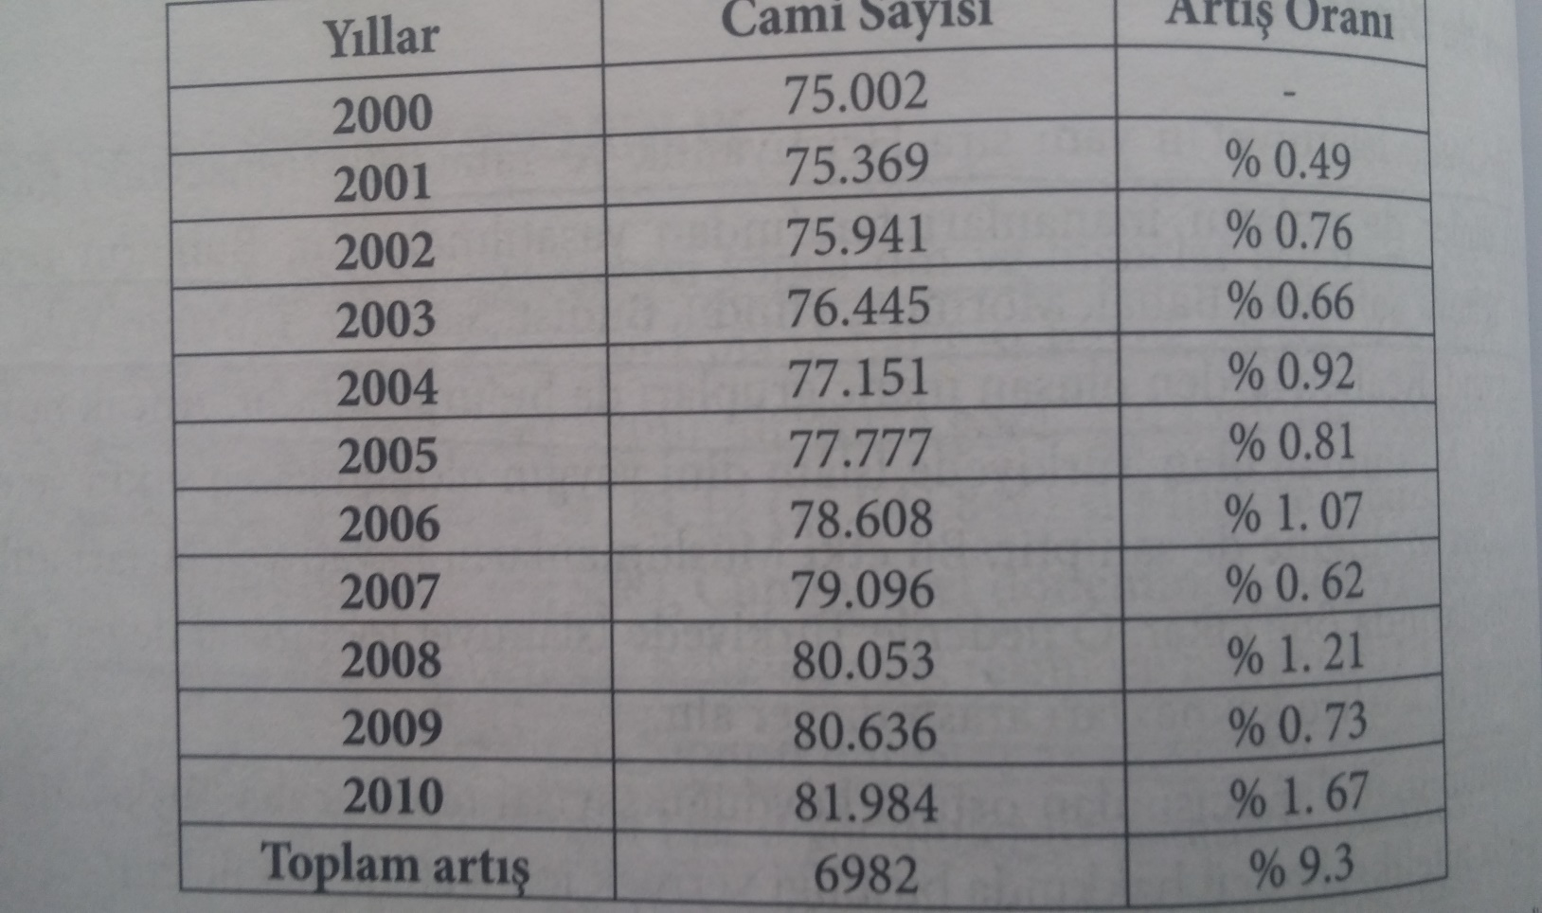
İbadethane ve cami sayısı da bir ölçüde dindarlığın ölçüsü olarak ele alınabilir. Diyanet İşleri Başkanlığı Cami Bilgi Bankası verilerine göre 2002 yılı Türkiye’de 76.922 cami ve mescit bulunmaktadır. 2002 yılındaki Türkiye nüfusu 67 miyondur. 2008 yılında Türkiye’de 81.984 cami bulunmaktadır. 2002’den 2010’a kadar olan süreçte Türkiye’de cami sayısı 2.710’luk bir artık göstermiştir.

Slide 22
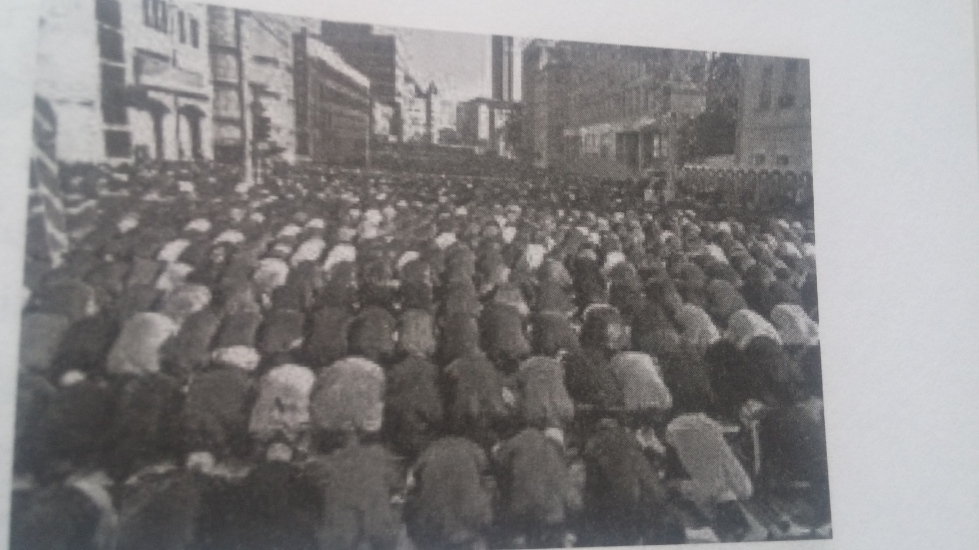
Cami sayısındaki artışlarında kentleşme, köyden şehre göç gibi değişkenlerle ilişkisi vardır. Ancak caminin bir ibadet yeri olarak kullanılma durumunun ve artan sayıya bağlı olarak cemaat oranlarının paralel bir gelişmeyi teyit edecek sayısal veriler bulunmamaktadır.
Bir camiye düşen cemaat sayısının yöre ve bölgenin dindarlık düzeyi hakkında tam bir kanaat vermesi mümkün değildir.

Slide 23
Türkiye Ekonomik ve Sosyal Etütler Vakfı’nın ‘’Değişen Türkiye’de Din, Toplum ve Siyaset’’ konulu araştırma bunlardan biridir. Bu araştırmaya göre Türkiye’deki dindarlık giderek yükselen bir değerdir. Bu araştırma 1999’da yapılan benzer konulu ilk araştırmanın üzerinden geçen yedi yıllık zaman farkından kaynaklanan bulgular üzerinden bir mukayese imkanı da vermektedir. Araştırmanın sonuçları:
1999 araştırmasıyla karşılaştırıldığında 2006’da çok dindar olarak tanımlayanların oranı %7 artmıştır.
Kimliği çnelikle Müslüman olarak tanımlayanların oranı 1999’da %36 iken 2006’da %45’e yükselmiştir.
1990’lı yıllarda yapılan araştırmalarda şeriat devletine destek %20’lerde gözükmekteydi. 1999’da %21’e çıkmış olsa da 2006’da %9’a inmiştir.

Slide 24
Araştırmada, görüşülen kişilere ‘’İslamcı’’ ve ‘’Laik’’ olarak ayrıştırılan 0-10 arası bir ölçekte kendilerini nerede konumladıklarını sorulmuş %20’si laik, %49 İslamcı, %23’ü iksininde ortasında konum aldıklarını söylemiştir.
Türkiye’de dindar insanların baskı yapıldığı algılaması azalmıştır. Bu oran 1999’da %42 iken, bu araştırmada %17’ye düşmüştür. Bu yumuşamanın,Akp’nin iktidarıyla ilişkili olduğu bir başka sorudan anlaşılmaktadır.
TOPLUMSAL DEĞİŞME ve DİN GÖREVLİLERİ
Toplumsal değişme, sosyal yapıların, sosyal eylem ve etkileşme biçimlerinin önemli ölçülerde değişmesi demektir. Bu boyutlardaki değişmenin nedeni de ideal ile gerçek normlar arasındaki boşluktur.
Geleneksel nitelikteki toplumlarda ve küçük grupların yaygın ve etkili olduğu kültürel yapılarda din göverlilerinin yeri ve etkisi son derece önemlidir.

Slide 25
Hazırlayan: Süleyman TUNÇEL
Bölüm: Beslenme ve Diyetetik
Numara: 17240072

